Slide 1
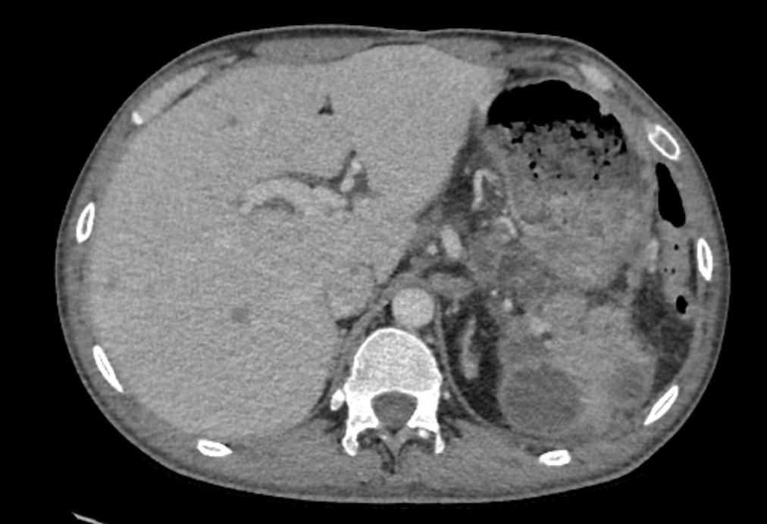
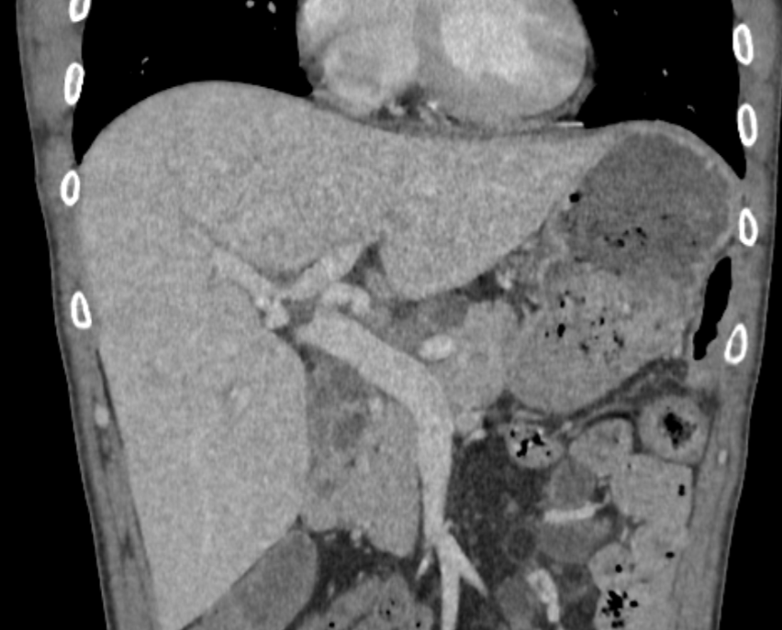
Figure 1: Coupe TDM axiale après injection de produit de contraste iodé au temps portal montrant des formations spléniques hypodenses , de rehaussement périphérique en rapport avec des localisation spléniques de la tuberculose , Il s’ associe des nodules hépatiques hypodenses en rapport avec des localisation hépatiques,
Figure 2: Coupe TDM coronale après injection de produit de contraste iodé au temps portal montrant des adénomégalies du hile hépatique à centre hypodense , de rehaussement périphérique réalisant un magma.

Slide 2
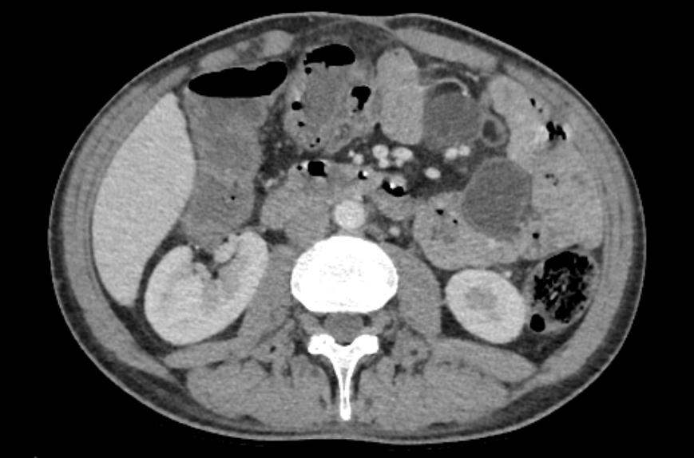
Figure 3: Coupe TDM axiale après injection de produit de contraste iodé au temps portal montrant des adénomégalies mésentériques à parois rehaussées , à centre hypodenses.

Slide 3
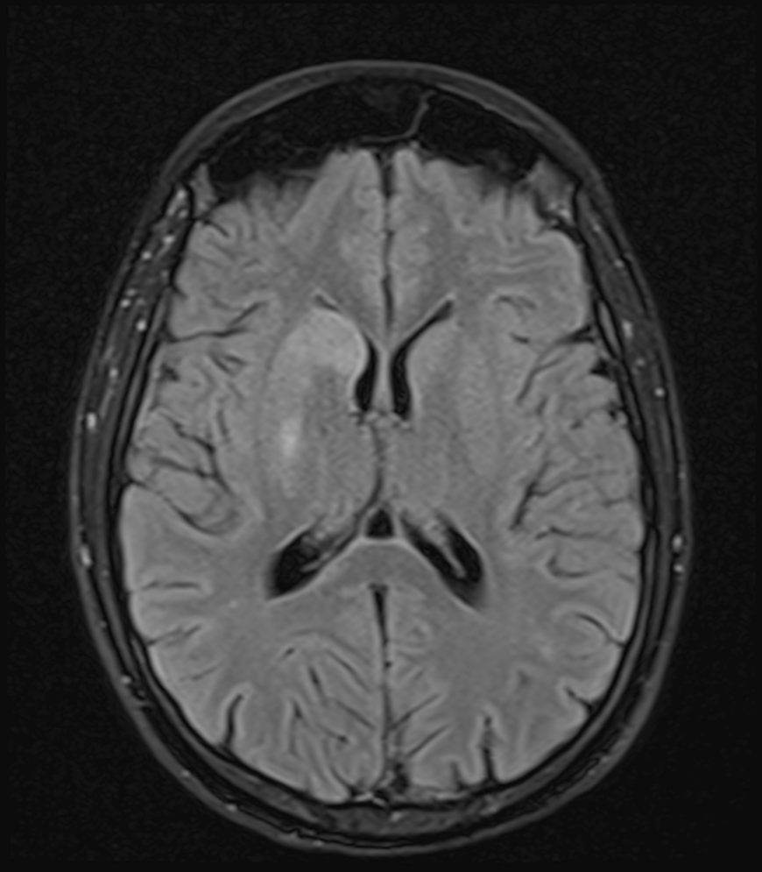
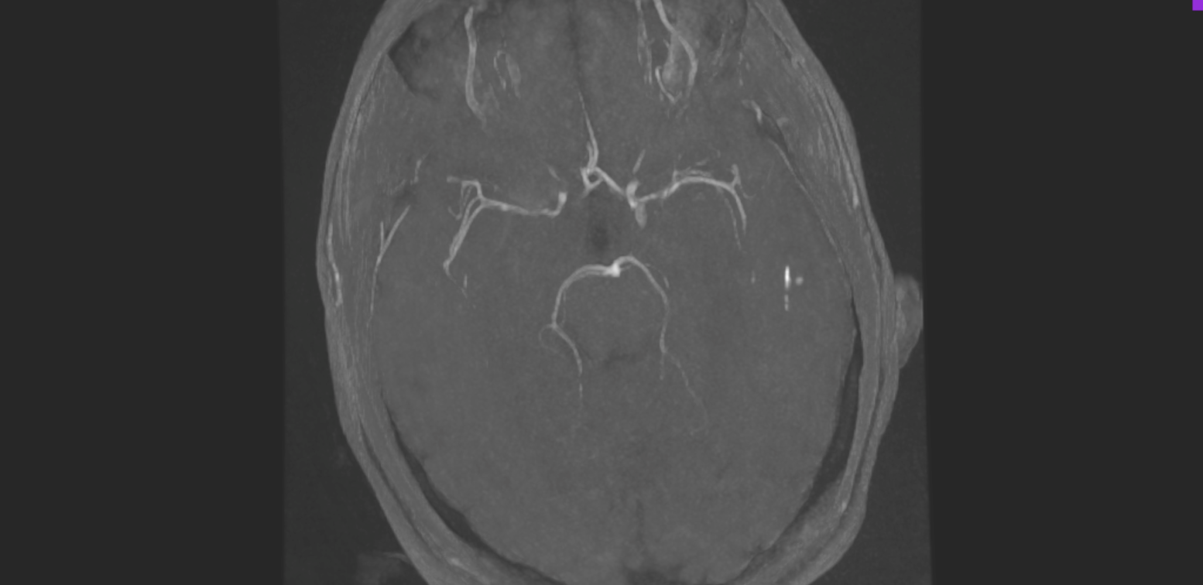
Figure 5 : Séquence angioMR en mode 3D TOF des artères du polygone de Willis montrant un aspect rétréci des branches du polygone de Willis notamment les artères cérébrales moyennes et leurs branches de division,
Figure 4:, Séquence IRM en coupe axiale pondérée en T1 montrant un hypersignal de la tête du noyau caudé et du noyau lenticulaire droits en rapport avec des lésion d’ischémie secondaire à une vascularite tuberculeuse,

Slide 4
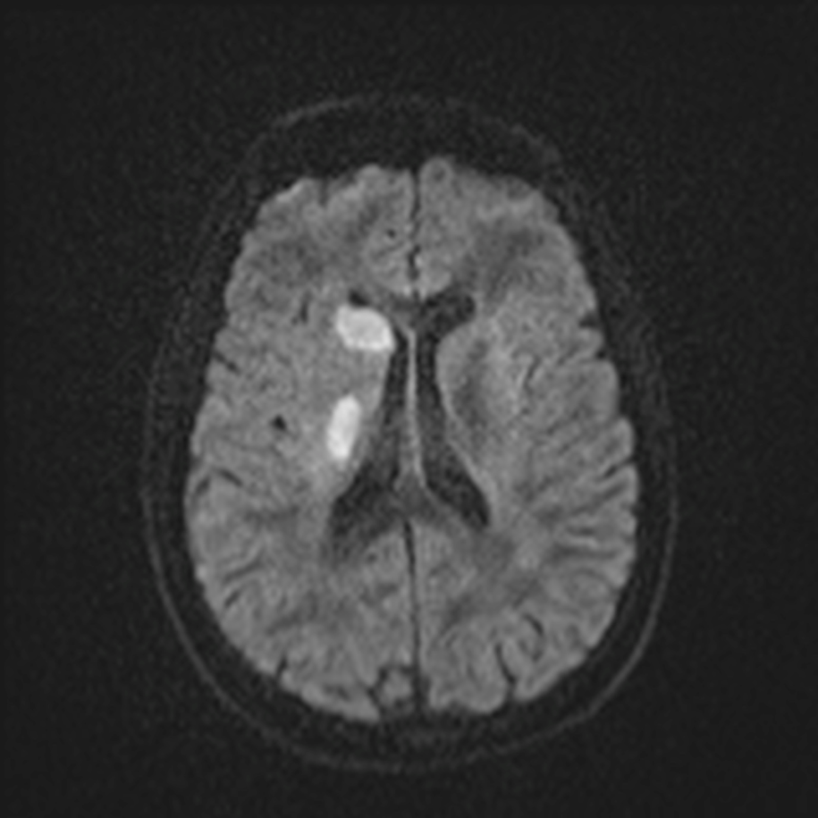
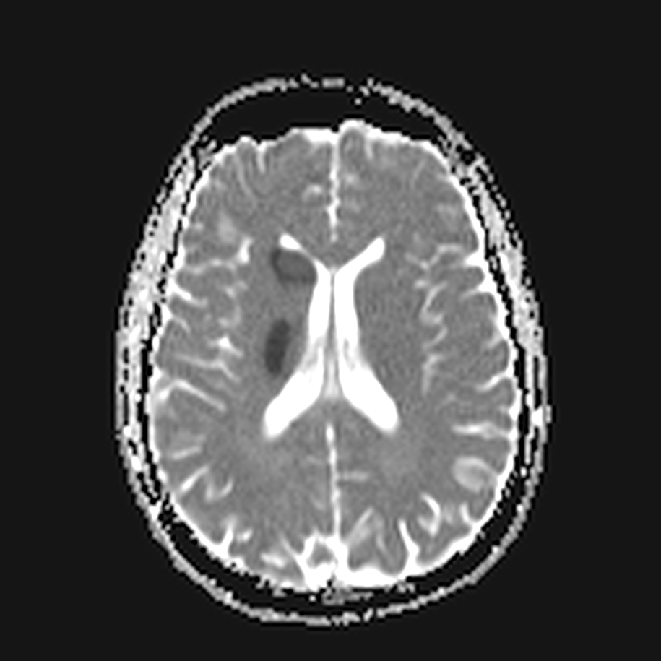
Figure 6: Séquences IRM en coupes axiales diffusion et cartographie ADC montrant un hypersignal en B1000 et un hyposignal sur la cartographie ADC de la tête su noyau caudé et du noyau lenticulaire droits correspondant à une restriction de la diffusion en rapport avec l’atteinte ischémique secondaire à la la vascularite tuberculeuse,

Slide 5
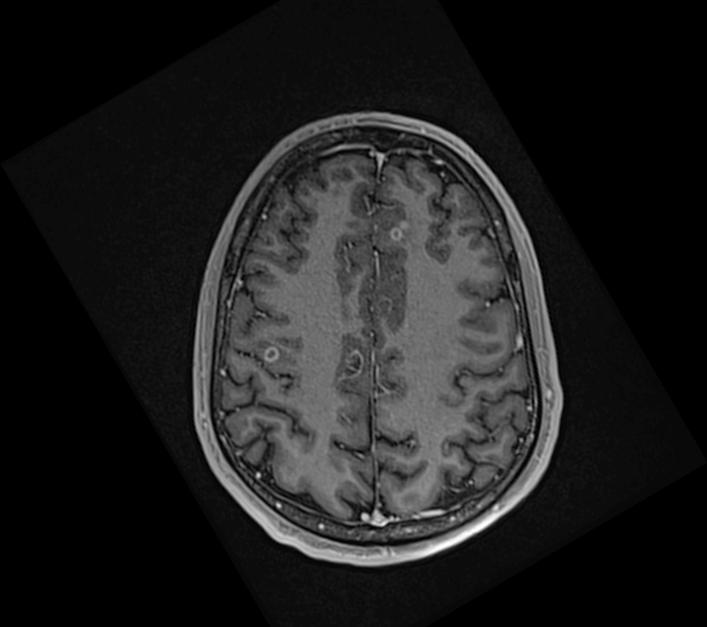
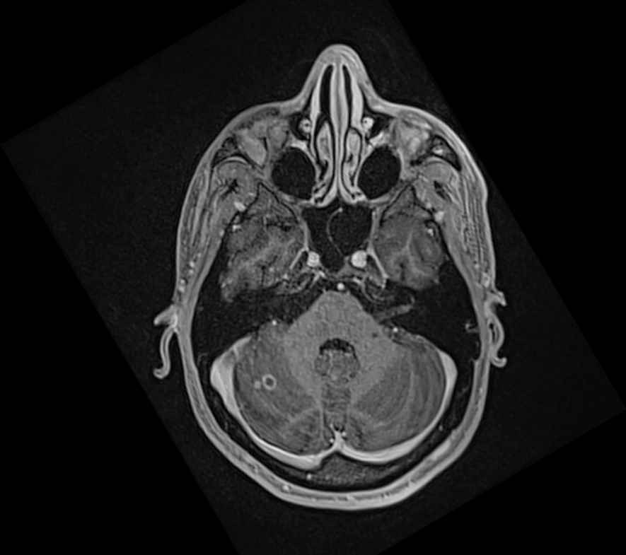
Figures 7 et 8 : Séquences axiales IRM en pondération T1 après injection de gadolinium montrant des prises de contraste nonnodulaires annulaires millimétriques au niveau des deux lobes frontaux et de l’hémisphère cérébelleux droit en rapport avec des lésions de miliaire tuberculeuse encéphalique,

